Slide 1
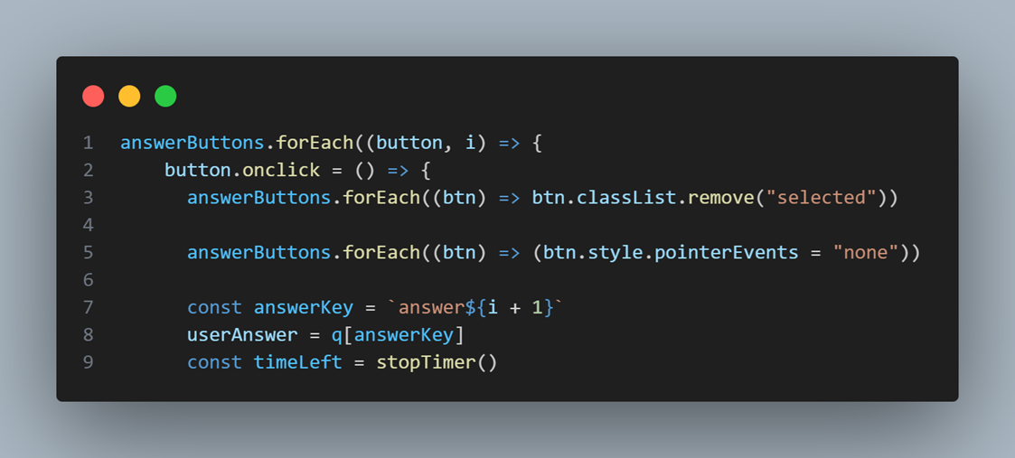
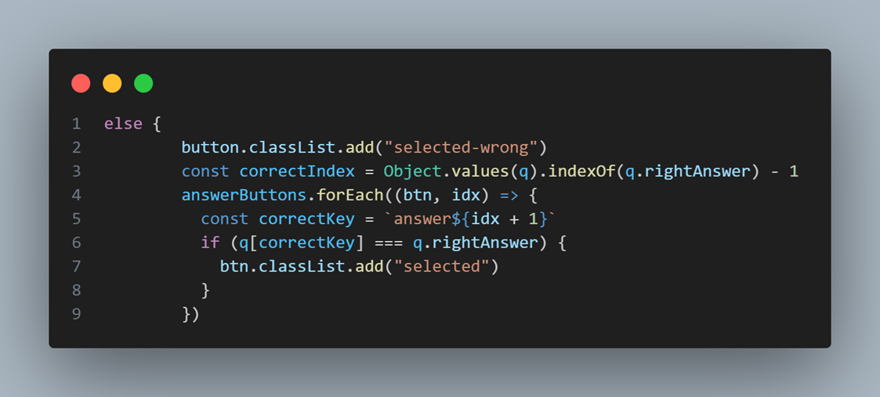
Affichage réponse Utilisateur Vrai/Faux
L-1: «forEach» pour itérer dans le tableaux les réponses et remplir chaque bouton avec la réponse correspondante
L-3: Applique le style au bouton cliqué par l'utilisateur
L-5: On rend le clic impossible sur les boutons pour veiller à ce que l'utilisateur ne puisse pas appuyer sur plusieurs boutons
L-7: « i » est l'indice du bouton cliqué,
L-8: on stocke donc la réponse de l'utilisateur dans la variable « userAnswer »
L-2: Applique la class « selected-wrong » au bouton si l'utilisateur a cliqué sur une mauvaise réponse
L-3: On cherche le numéro de la bonne réponse en comparant chaque réponse avec la clé correctAnswer de la question en cours.
L-4: Autre boucle forEach pour assigner la bonne classe a la bonne réponse dans les réponses restantes
L-6+7: Quand la bonne réponse est trouvé, on lui donne la classe « selected » pour indiquer que c'est la bonne réponse graphiquement

